Slide 1
មេរៀនទី ១៦៖ Internal Statements (Nested for)
រៀបចំដោយ៖ លោក ទៀង ច័ន្ទដាឡែន

Slide 2
ចប់មេរៀននេះអ្នកនឹងដឹងអំពី៖
អ្វីទៅជា nested for
ការប្រើប្រាស់ nested for

Slide 3
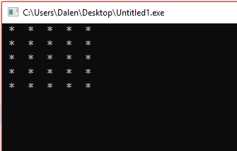
អ្វីទៅជា nested for
ជាទូទៅយើងតែងតែឃើញគេប្រើប្រាស់ for loop ដើម្បីគូសរូប star
គេប្រើប្រាស់ nested for សម្រាប់បង្ហាញទិន្នន័យជា តារាង ដែលមាន row និង col
ប៉ុន្តែយើងមិនអាចមើលតារាងនោះឃើញទេ យើងបានត្រឹមតែស្រមៃ

Slide 4
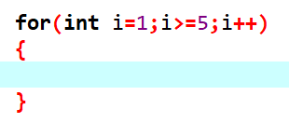
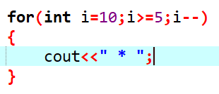
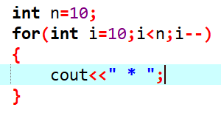
ការប្រើប្រាស់ nested for
មុខនឹងអាចយល់ច្បាស់អំពី nested for យើងត្រូវយល់ច្បាស់អំពី for loop ជាមុនសិន
តើ loop ខាងក្រោមដំណើរការបានប៉ុន្មានជុំ?

Slide 5
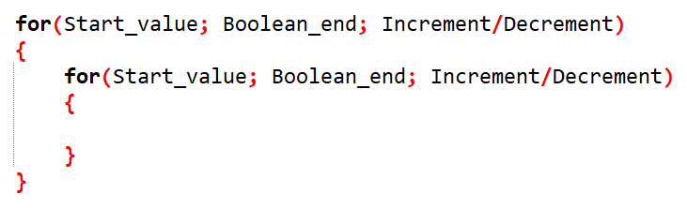
ការប្រើប្រាស់ nested for
ប្រសិនបើយើងយល់ច្បាស់អំពី for loop នោះ nested for មិនជាបញ្ហាសម្រាប់យើងនោះទេ
ទំរង់ nested for
បញ្ជាក់៖ Statement ក្នុង for loop ដំណើរការលុះត្រាតែ Boolean_end មានតម្លៃ​ True

Slide 6
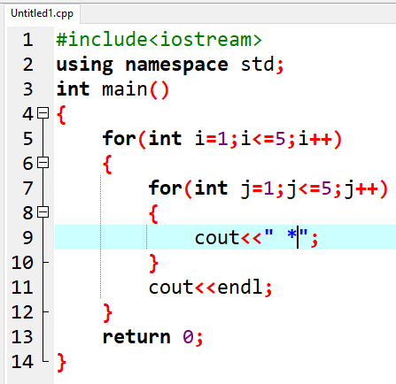
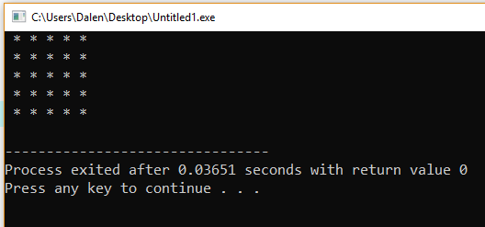
ការប្រើប្រាស់ nested for
ដើម្បីធ្វើឱ្យ for loop ពីរជាន់ក្លាយជា Table តើយើងត្រូវធ្វើដូចម្ដេច? ដើម្បីងាយយល់យើងប្រើប្រាស់សញ្ញា * តំណាងឱ្យ

Slide 7
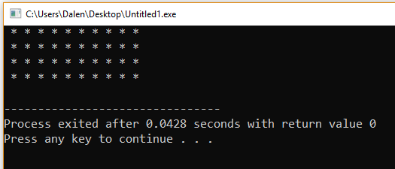
ការប្រើប្រាស់ nested for
ដូច្នេះយើងអាចនិយាយបានថា for loop ខាងក្រៅជាចំនួន row និង for loop ខាងក្នុងជាចំនួន col
ឧទាហរណ៍៖ ចូរប្រើប្រាស់ nested for loop ដើម្បីបង្កើតកម្មវិធីដែលបង្ហាញ Star (*) ដូចខាងក្រោម៖

Slide 8
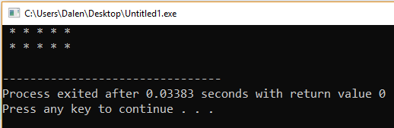
លំហាត់អនុវត្តន៍
១. ចូរប្រើប្រាស់ nested for loop ដើម្បីបង្កើតកម្មវិធីដែលបង្ហាញ Star (*) ដូចខាងក្រោម៖

Slide 9
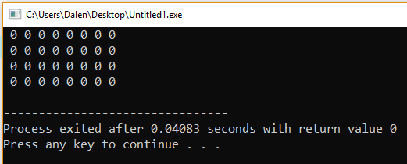
លំហាត់អនុវត្តន៍
២. ចូរប្រើប្រាស់ nested for loop ដើម្បីបង្កើតកម្មវិធីដែលបង្ហាញ លេខ ០ (0) ដូចខាងក្រោម៖

Slide 10
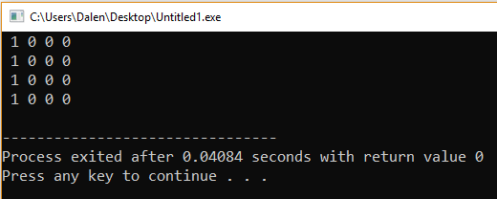
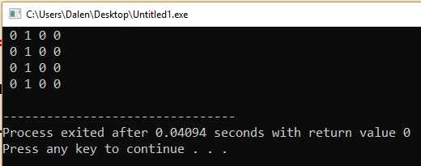
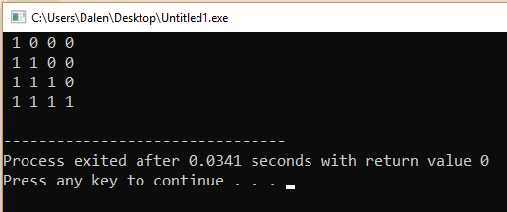
លំហាត់អនុវត្តន៍
៣. ចូរប្រើប្រាស់ nested for loop និង if ដើម្បីបង្កើតកម្មវិធីដែលបង្ហាញ លេខ ០ និង ១ ដូចខាងក្រោម៖

Slide 11
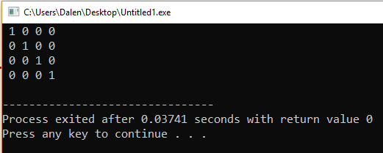
លំហាត់ស្រាវជ្រាវ
១. ចូរប្រើប្រាស់ nested for loop និង if ដើម្បីបង្កើតកម្មវិធីដែលបង្ហាញ លេខ ០ និង ១ ដូចខាងក្រោម៖

Slide 12
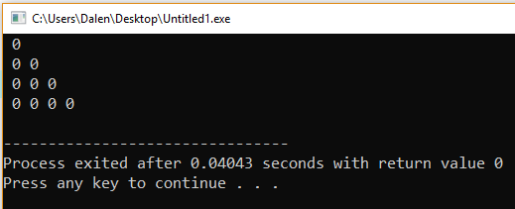
លំហាត់ស្រាវជ្រាវ
២. ចូរប្រើប្រាស់ nested for loop ដើម្បីបង្កើតកម្មវិធីដែលបង្ហាញ លេខ ០ ដូចខាងក្រោម៖

Slide 13
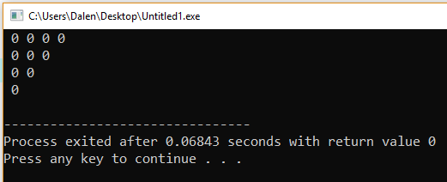
លំហាត់ស្រាវជ្រាវ
៣. ចូរប្រើប្រាស់ nested for loop ដើម្បីបង្កើតកម្មវិធីដែលបង្ហាញ លេខ ០ ដូចខាងក្រោម៖

